Slide 1

Chapter 1.1: Ex- Data transmission
Lecturer: Nguyễn Thị Thanh Vân – FIT - HCMUTE
Notes:
https://www.geeksforgeeks.org/transmission-modes-computer-networks/

Slide 2
Contents
Packet delivery:
PC-PC (Hub)
Switch
Router
Notes:
http://giasutinhoc.vn/do-an-an-ninh-mang/vai-tro-quan-tri-mang-doi-voi-an-toan-thong-tin/

Slide 3

Hai máy tính kết nối trực tiếp hoặc kết nối qua Hub
xác định địa chỉ D_{MAC} của PC2
Notes:
Xem xét các thông số địa chỉ khi PC1 gửi dữ liệu cho PC2.
L3: S_{IP}=192.168.1.1; D_{IP}=192.168.1.2
L2: S_{MAC}=0000.1111.1111; D_{MAC}=?
Vấn đề đặt ra: xác định địa chỉ D_{MAC} của PC2
Trong trường hợp này, hai máy tính cùng miền quảng bá, giao thức được sử dụng để xác định địa chỉ MAC của PC2 là ARP. ARP là giao thức được sử dụng để ánh xạ (tìm kiếm) địa chỉ MAC của một thiết bị khi biết IP của thiết bị đó trong một miền quảng bá (miền broadcast).

Slide 4
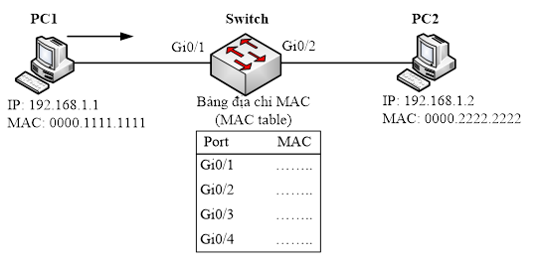
Hai máy tính kết nối qua Switch
xác định địa chỉ D_{MAC} của PC2

Slide 5
Hai máy tính kết nối qua Switch

Slide 6
Hai máy tính kết nối qua Router
xác định địa chỉ D_{MAC} của PC2
Notes:
Trong trường hợp này, cần chú ý rằng trong cấu hình thông số địa chỉ cho các PC có điền tham số Default Gateway. Giá trị cần điền ở đây là địa chỉ IP của Router (IP của cổng nối với mạng của PC đang xét).
Máy tính nguồn có thể giao tiếp trực tiếp với máy tính đích nếu 2 máy tính cùng một mạng. Nếu 2 máy khác mạng, máy tính bên gửi phải gửi dữ liệu đến Default Gateway, nó sẽ làm nhiệm vụ chuyển tiếp dữ liệu đến đích.

Slide 7
Hai máy tính kết nối qua Router
xác định địa chỉ D_{MAC} của PC2
Notes:
Lúc này các thông số địa chỉ của PC1 như sau:
L3: S_{IP}=192.168.1.10; D_{IP}=192.168.2.20
L2: S_{MAC}=0000.1111.1111; D_{MAC}=0000.3333.3333

Slide 8
Hai máy tính kết nối qua Router
xác định địa chỉ D_{MAC} của PC2
Notes:
Trước khi chuyển đi, Router tiến hành đóng gói, chuyển gói tin xuống layer 2, thay đổi địa chỉ S_{MAC} và D_{MAC} trước khi chuyển đi. Các tham số địa chỉ bây giờ sẽ là:
L3: S_{IP}=192.168.1.10; D_{IP}=192.168.2.20. L2: S_{MAC}=0000.4444.4444; D_{MAC}=?
Router xác định được địa chỉ IP đích và địa chỉ cổng Gi0/1 của nó cùng mạng (cùng miền broadcast). Do đó, router sử dụng giao thức ARP để tìm D_{MAC} của PC2.
Lúc này router biết được giá trị của D_{MAC}=0000.2222.2222 để điền thông tin và lưu trữ trong ARP cache và chuyển tiếp gói tin đến PC2.

Slide 10
Q/A
ex

